Slide 1

Первичный Анализ Требований и Планирование Проект: Умный Холодильник
Презентация Проекта

Slide 2
За умными технологиями будущее
Оптимизация Потребления:
Умные холодильники помогают оптимизировать потребление продуктов, предотвращая их порчу и уменьшая количество выбрасываемой еды.
Удобство и Экономия Времени:
Автоматическое отслеживание запасов продуктов уменьшает необходимость в ручном учете и планировании покупок.
Персонализированные Рекомендации:
Умные холодильники могут предлагать рецепты на основе имеющихся продуктов, помогая создавать разнообразные и питательные блюда.
Интеграция с Умным Домом:
Интеграция с системами "умный дом" позволяет управлять холодильником дистанционно и получать уведомления о состоянии продуктов.
Экологичность:
Сокращение потерь продуктов и оптимизация энергопотребления способствуют снижению экологического следа.
И многое другое.

Slide 3


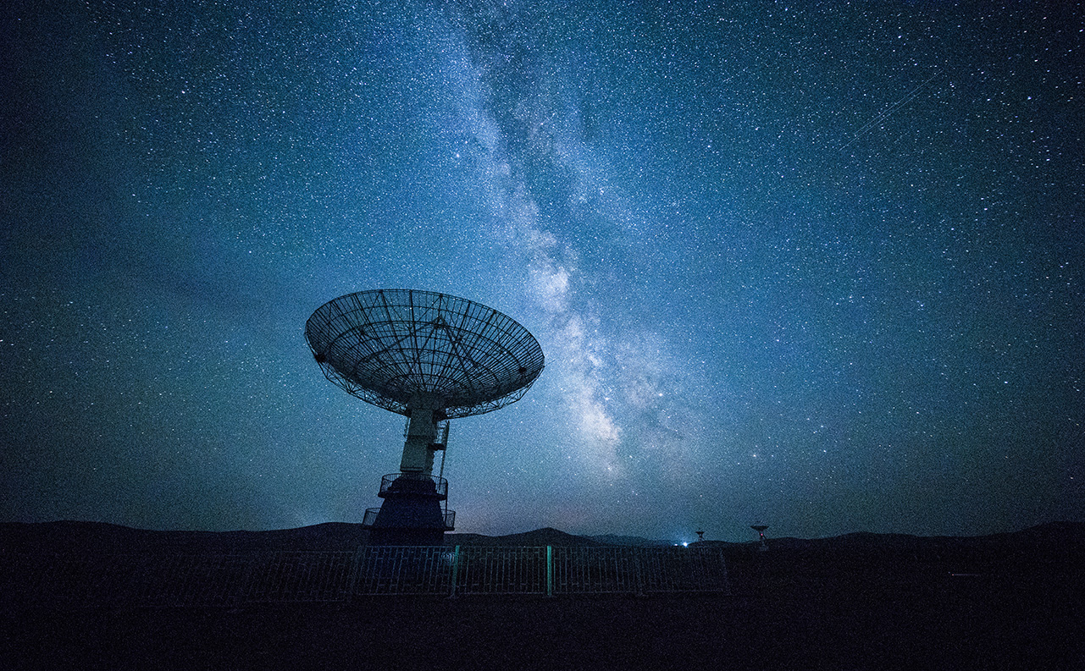
Преимущества реализации
Простота использования и экономия времени
Интеграция с системами умного дома
Искусственный интеллект определяет тип и количество продукта
Возможность отслеживания продуктов из любой точки мира

Slide 4
Сетевая технология
Экономия времени
Доступность
Автоматизация

Slide 5

Спасибо за внимание!

